Slide 1
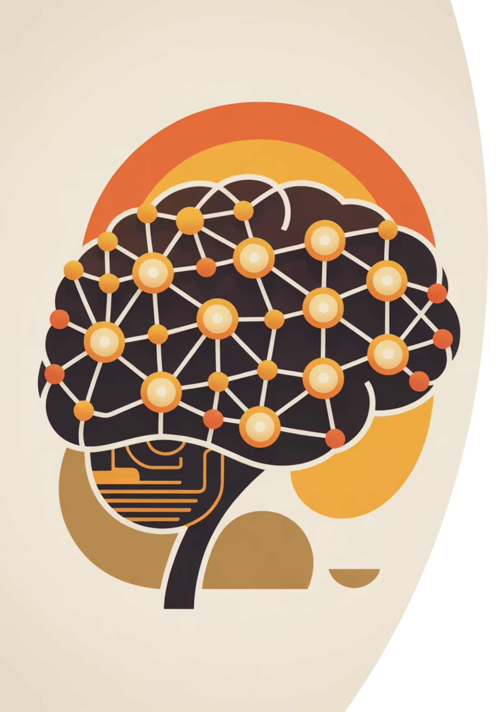
Sieci Neuronowe i Deep Learning
Wprowadzenie do fascynującego świata sztucznej inteligencji, gdzie matematyka spotyka się z biologią, tworząc systemy zdolne do uczenia się i rozwiązywania złożonych problemów.
Notes:
• Witam wszystkich. Dziś poruszymy temat sieci neuronowych i deep learningu - fascynującego obszaru sztucznej inteligencji. • Sieci neuronowe to systemy inspirowane biologią, które mogą uczyć się i rozwiązywać złożone problemy. Łączą one matematykę z biologią, tworząc potężne narzędzia do modelowania i predykcji. • Na tej slajdzie widzimy wizualizację sieci neuronowej - sieć połączonych węzłów, przypominająca strukturę mózgu. Te połączenia pozwalają na przepływ informacji i uczenie się. • Wprowadzenie do tego tematu pozwoli nam zrozumieć, jak te systemy działają i jak mogą być stosowane do rozwiązywania realnych problemów w różnych dziedzinach. • Omówimy podstawowe koncepcje, architekturę i zastosowania sieci neuronowych oraz deep learningu. To ważny krok w zrozumieniu potencjału sztucznej inteligencji.

Slide 2
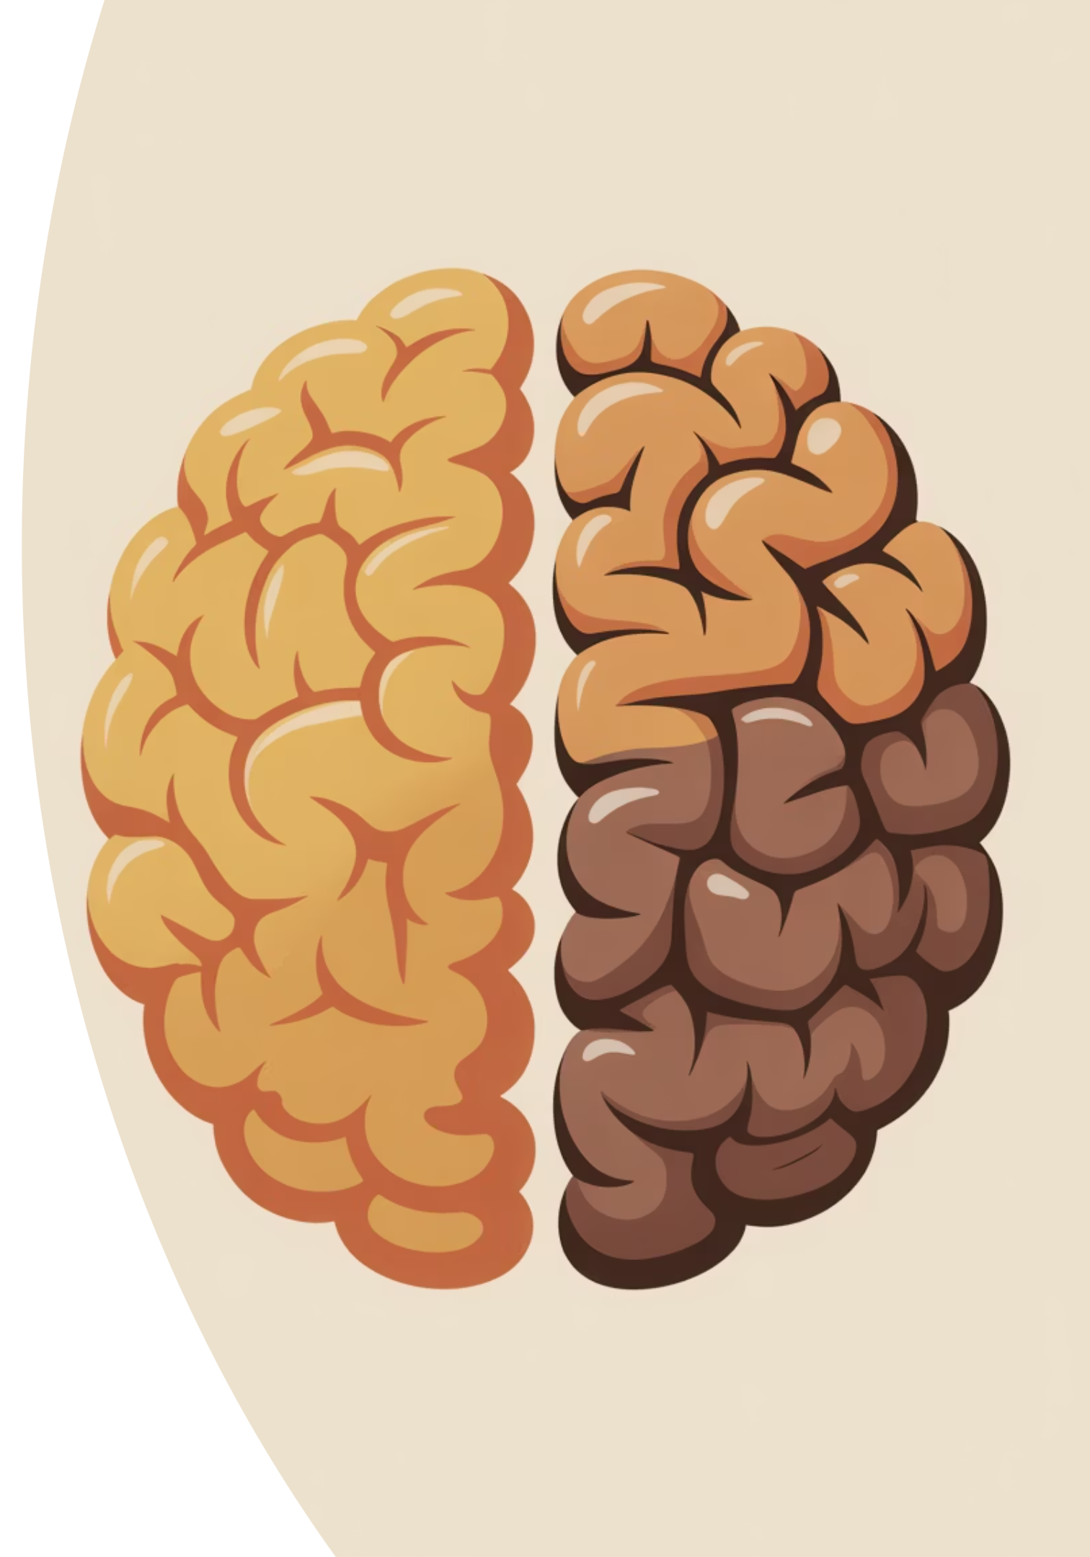
Od Biologii do Matematyki
Neuron Biologiczny
Neuron Sztuczny
Neuron biologiczny składa się z dendrytów odbierających sygnał, ciała komórkowego (soma) przetwarzającego informacje oraz aksonu przesyłającego impuls. Połączenia synaptyczne modulują siłę sygnału, umożliwiając mózgowi adaptację i uczenie się.
Sztuczny neuron modeluje biologiczny poprzez ważoną sumę wejść i funkcję aktywacji. Matematycznie: z = w · x + b, gdzie z to potencjał neuronu, w to wagi, x to wejścia, a b to bias.
Notes:
Biologiczne neurony składają się z dendrytów, ciała komórkowego i aksonu, tworząc złożony system przetwarzania informacji w mózgu Kluczową rolę odgrywają połączenia synaptyczne, które modulują siłę sygnału, umożliwiając adaptację i uczenie się Sztuczne neurony modelują te biologiczne procesy w sposób matematyczny, wykorzystując ważoną sumę wejść i funkcję aktywacji Wzór matematyczny pokazuje, że potencjał neuronu (z) to ważona suma wejść (x) plus bias (b) Ten prosty model matematyczny pozwala na budowanie złożonych sieci neuronowych, naśladujących działanie mózgu

Slide 3
Anatomia Sztucznego Neuronu
01
02
03
Wejścia (x)
Wagi (w)
Bias (b)
Wektor cech wchodzących do neuronu, np. piksele obrazu lub dane tabelaryczne jak wiek, dochód, lokalizacja.
Parametry określające siłę wpływu każdej cechy na wynik neuronu. Uczone podczas treningu.
Wyraz wolny przesuwający punkt aktywacji, pozwalający na lepsze dopasowanie modelu.
04
05
Suma Ważona (z)
Funkcja Aktywacji
Potencjał neuronu: surowy sygnał przed funkcją aktywacji, obliczany jako z = w · x + b.
Nieliniowe przekształcenie wprowadzające zdolność do uczenia złożonych zależności.
Notes:
Sztuczny neuron to podstawowy element sieci neuronowych, który próbuje naśladować działanie biologicznego neuronu. Wejścia (x) to wektor cech, np. piksele obrazu lub dane tabelaryczne, które wchodzą do neuronu. Wagi (w) to parametry określające siłę wpływu każdej cechy na wynik neuronu. Są one uczone podczas treningu modelu. Bias (b) to wyraz wolny, który przesuwa punkt aktywacji neuronu, pozwalając na lepsze dopasowanie modelu. Suma ważona (z) to potencjał neuronu, czyli surowy sygnał przed funkcją aktywacji, obliczany jako iloczyn wektorowy wag i wejść plus bias. Funkcja aktywacji to nieliniowe przekształcenie, które wprowadza zdolność do uczenia się złożonych zależności w danych.

Slide 4

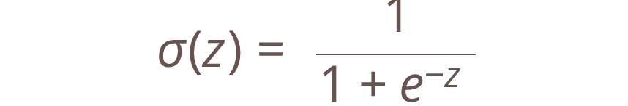
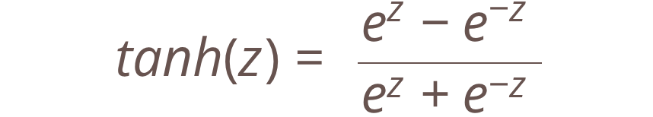
Funkcje Aktywacji
Funkcje aktywacji wprowadzają nieliniowość, dzięki której sieć może uczyć się złożonych zależności. Bez nich sieć byłaby równoważna pojedynczej regresji liniowej.
Sigmoida
tanh
Wartości w przedziale (0,1). Dobra do prawdopodobieństwa, ale problem zanikającego gradientu.
Wartości w (-1,1). Lepsza niż sigmoida dzięki normalizacji wokół zera.
ReLU
Najpopularniejsza we współczesnych sieciach. Prosta i skuteczna, ale może powodować martwe neurony.
Notes:
Funkcje aktywacji to kluczowy element sieci neuronowych, wprowadzają one nieliniowość, dzięki której sieć może uczyć się złożonych zależności Bez funkcji aktywacji sieć byłaby równoważna pojedynczej regresji liniowej Omówię teraz 3 popularne funkcje aktywacji: sigmoidę, tangens hiperboliczny i ReLU Sigmoida ma wartości z przedziału (0,1), dobrze sprawdza się do modelowania prawdopodobieństwa, ale może mieć problem z zanikającym gradientem Tangens hiperboliczny ma wartości z przedziału (-1,1), jest lepszy niż sigmoida dzięki normalizacji wokół zera ReLU, czyli funkcja prostej wyprostowanej, jest obecnie najpopularniejszą funkcją aktywacji, prosta i skuteczna, ale może powodować martwe neurony

Slide 5
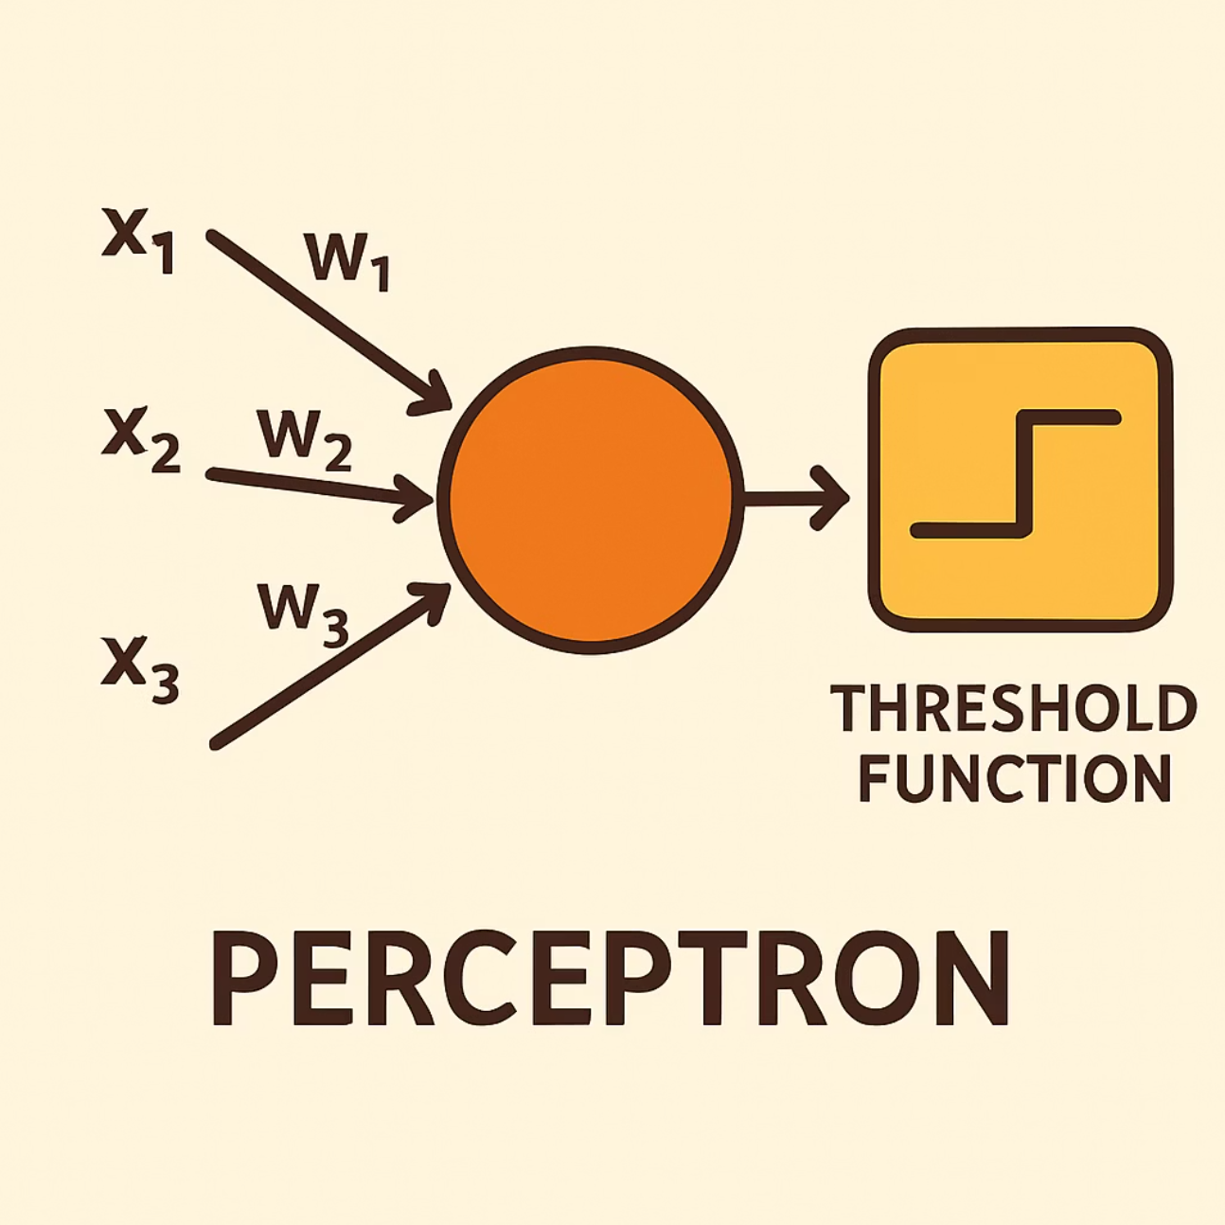
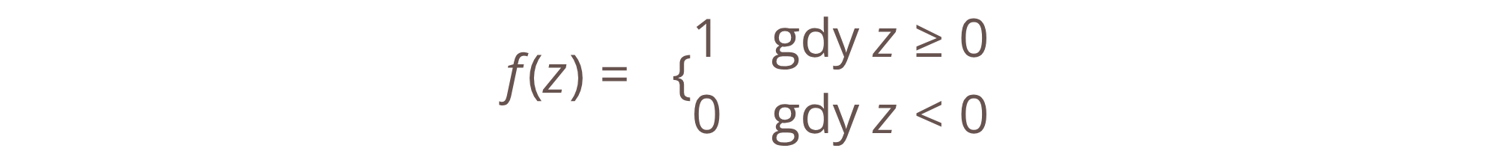
Perceptron: Pierwszy Krok
Opisany przez Rosenblatta w 1958 roku, perceptron to pojedynczy neuron z wagami, biasem i funkcją aktywacji progowej. Używany do rozwiązywania prostych problemów klasyfikacyjnych liniowo separowalnych.
Problem jest liniowo separowalny, gdy można narysować prostą linię (lub hiperpłaszczyznę w wyższych wymiarach) dzielącą klasy.
Notes:
• Perceptron to pojedynczy neuron z wagami, biasem i funkcją aktywacji progowej • Używany do rozwiązywania prostych problemów klasyfikacyjnych liniowo separowalnych • Problem jest liniowo separowalny, gdy można narysować prostą linię (lub hiperpłaszczyznę w wyższych wymiarach) dzielącą klasy • Funkcja aktywacji perceptronu to funkcja progowa - wyjście 1 gdy suma ważona wejść przekracza próg, 0 w przeciwnym przypadku

Slide 6
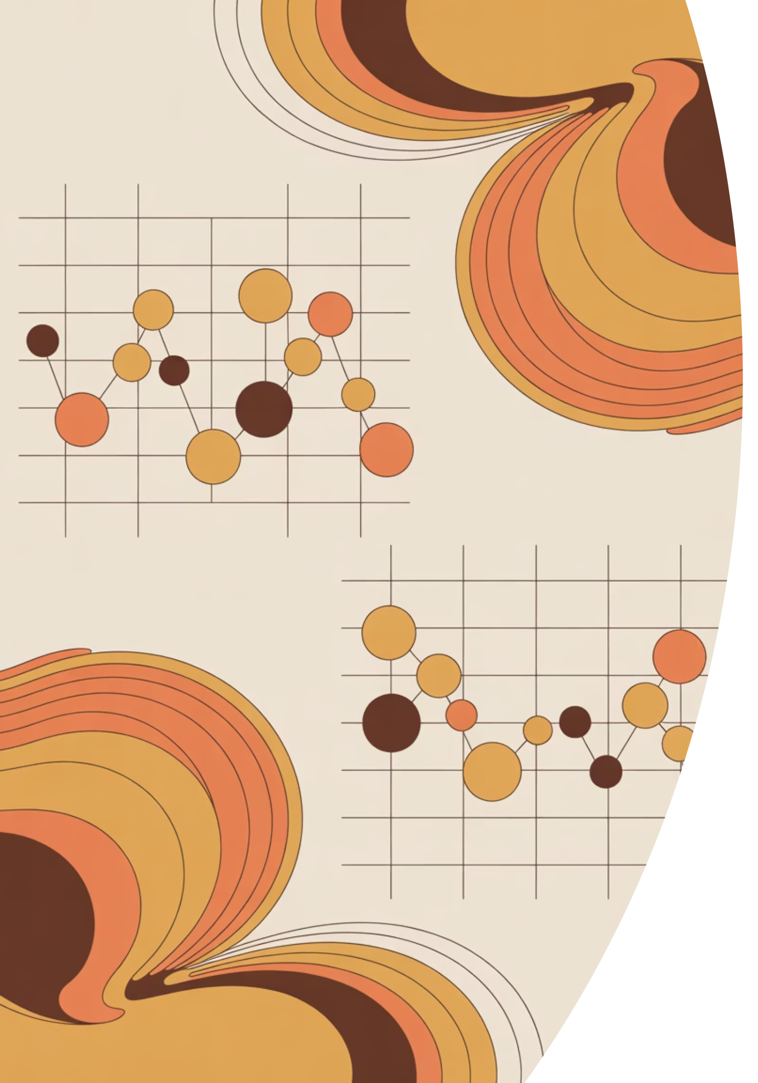
Separowalność Liniowa
Liniowo Separowalny
Nieliniowo Separowalny
Klasy można rozdzielić prostą linią. Perceptron znajdzie rozwiązanie.
Nie da się rozdzielić prostą linią. Perceptron nie znajdzie rozwiązania (np. problem XOR).
Notes:
Widzimy tutaj dwa wykresy rozrzutu, które ilustrują pojęcie separowalności liniowej. Po lewej stronie mamy przykład danych liniowo separowalnych - klasy można oddzielić prostą linią. W takim przypadku algorytm perceptronu będzie w stanie znaleźć poprawne rozwiązanie. Po prawej stronie mamy przykład danych nieliniowo separowalnych - nie da się ich oddzielić prostą linią. Tutaj perceptron nie będzie w stanie znaleźć poprawnego rozwiązania, na przykład w przypadku problemu XOR. Separowalność liniowa jest ważnym pojęciem w uczeniu maszynowym, ponieważ determinuje, czy dane algorytmy, takie jak perceptron, będą działać poprawnie.

Slide 7




Jak Uczy Się Perceptron
Forward Propagation
Porównanie
Obliczamy z = w · x + b, następnie przepuszczamy przez funkcję aktywacji: ŷ = f(z)
Sprawdzamy, czy przewidywanie ŷ zgadza się z rzeczywistą etykietą y
Korekcja
Iteracja
Obliczamy błąd e = y - ŷ i aktualizujemy wagi: w ← w + η · e · x
Powtarzamy dla wszystkich przykładów przez wiele epok, aż model się nauczy
Notes:
Perceptron to prosty model uczenia maszynowego, który uczy się poprzez iteracyjne aktualizowanie wag Proces uczenia składa się z 4 głównych kroków: Forward propagation: Obliczamy wartość wyjściową perceptronu z danych wejściowych i parametrów modelu Porównanie: Sprawdzamy, czy przewidywanie modelu zgadza się z rzeczywistą etykietą Korekcja: Obliczamy błąd i aktualizujemy wagi, aby zmniejszyć ten błąd Iteracja: Powtarzamy te kroki dla wszystkich przykładów treningowych przez wiele epok, aż model się nauczy

Slide 8

Przykład Uczenia Perceptronu
Załóżmy: wejście x = (2, 3), prawdziwa etykieta y = 1, wagi w = (0.5, -1), bias b = 0, learning rate η = 0.1
Obliczenie z
z = (0.5, -1) · (2, 3) + 0 = 1 - 3 = -2
Predykcja
ŷ = 0 (bo z < 0)
Błąd
e = 1 - 0 = 1
Aktualizacja
w ← (0.5, -1) + 0.1 · 1 · (2, 3) = (0.7, -0.7)
Sprawdzenie
z = (0.7, -0.7) · (2, 3) = 3.5, więc ŷ = 1 ✓
Notes:
Przedstawiamy przykład uczenia perceptronu Mamy dane wejściowe x = (2, 3) i prawdziwą etykietę y = 1 Początkowe wagi to w = (0.5, -1) i bias b = 0 Współczynnik uczenia wynosi η = 0.1 Obliczamy wartość z = (0.5, -1) · (2, 3) + 0 = -2 Ponieważ z < 0, predykcja ŷ = 0 Błąd e = 1 - 0 = 1 Aktualizujemy wagi w = (0.5, -1) + 0.1 · 1 · (2, 3) = (0.7, -0.7) Ponownie obliczamy z = (0.7, -0.7) · (2, 3) = 3.5, co daje poprawną predykcję ŷ = 1

Slide 9
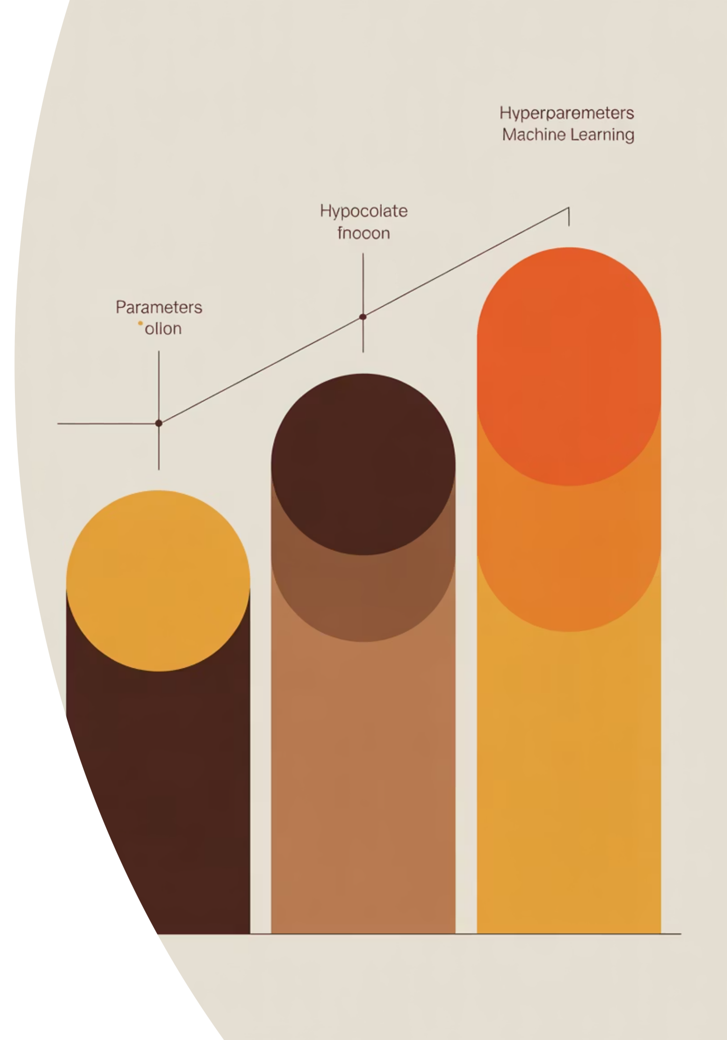

Parametry vs Hiperparametry
Parametry
Hiperparametry
Wartości uczone przez model podczas treningu z danych.
Wartości ustawiane przed treningiem przez użytkownika.
Wagi (w)
Learning rate (η)
Bias (b)
Liczba epok
Dostosowywane automatycznie
Funkcja aktywacji
Początkowe wagi
Analogia: Ucząc się gry na pianinie, parametry to ruchy palców (dostosowywane z czasem), a hiperparametry to sposób ćwiczenia – ile godzin dziennie, jak szybko grasz, z którego podręcznika korzystasz.
Notes:
Parametry to wartości, które model uczy się na podstawie danych treningowych - takie jak wagi i bias Hiperparametry to wartości ustawiane przed treningiem przez użytkownika, takie jak learning rate, liczba epok, funkcja aktywacji, czy początkowe wagi Parametry są dostosowywane automatycznie przez model podczas treningu, a hiperparametry są ustawiane ręcznie przed rozpoczęciem treningu Analogia: parametry to ruchy palców przy grze na pianinie, a hiperparametry to sposób ćwiczenia, np. ile godzin dziennie, z jakiego podręcznika korzystasz To ważne rozróżnienie, ponieważ parametry i hiperparametry odgrywają kluczową rolę w procesie uczenia maszynowego i mają duży wpływ na wydajność modelu

Slide 10
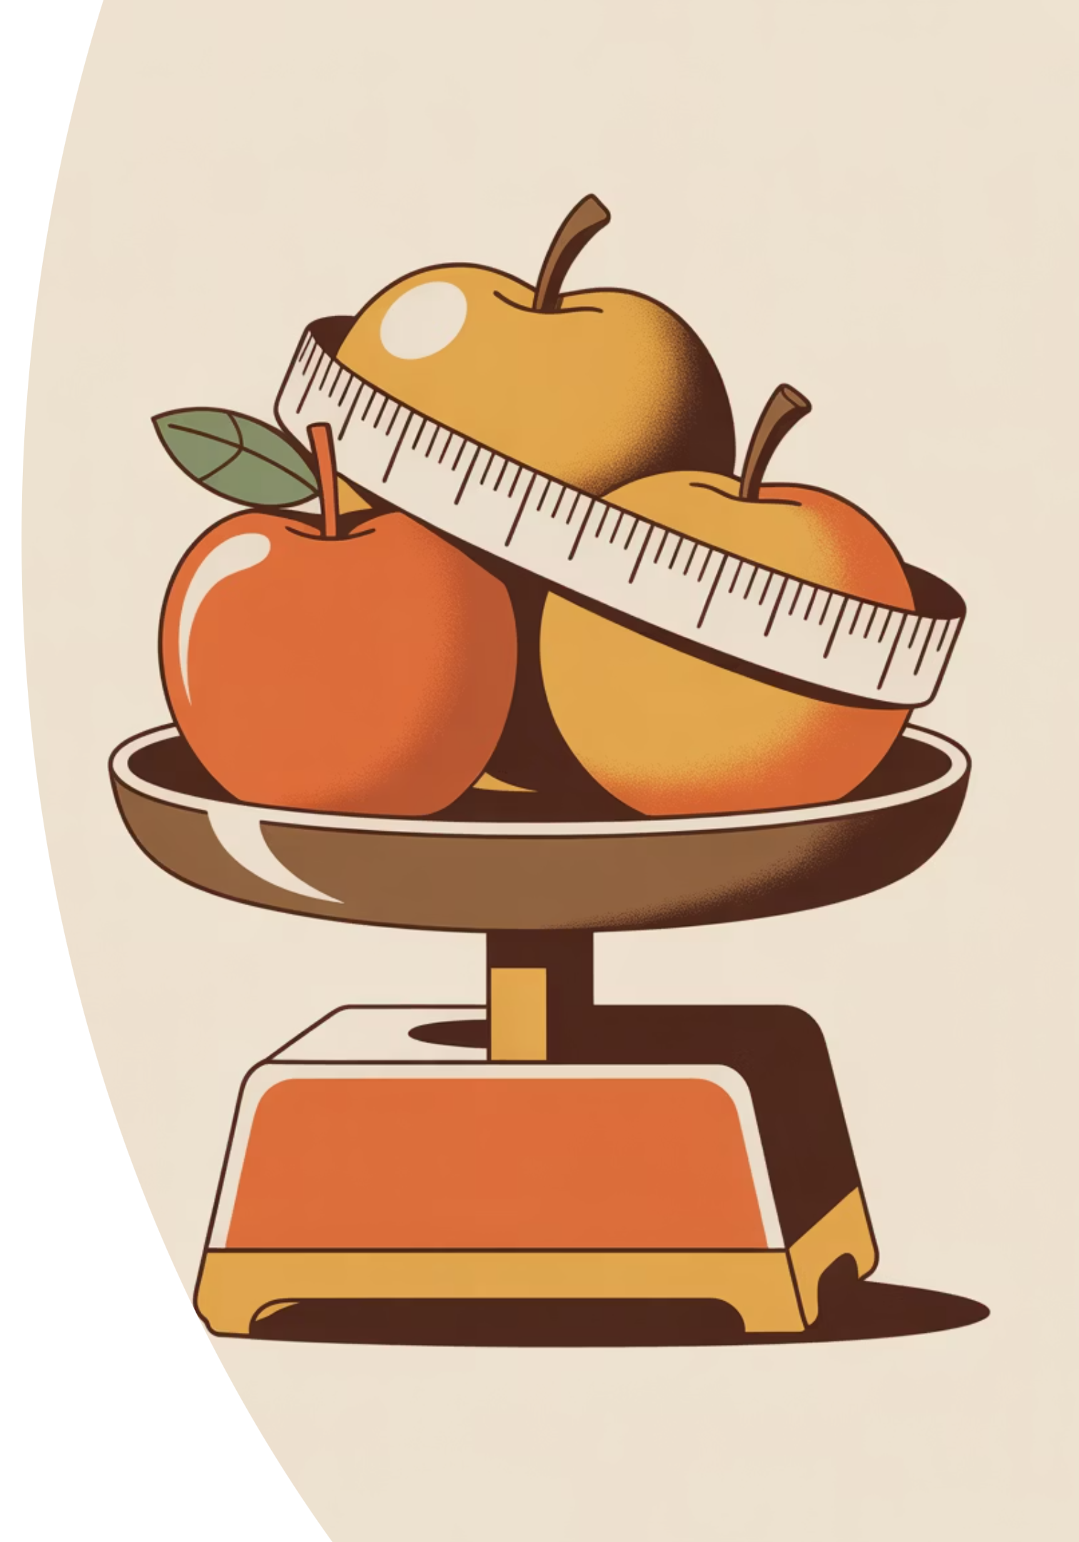
Praktyczny Przykład: Klasyfikacja Owoców
Stwórzmy perceptron klasyfikujący jabłka i pomarańcze na podstawie masy i średnicy.
Cechy (Features)
Etykiety (Labels)
Masa (g)
Jabłko = 1
Średnica (cm)
Pomarańcza = 0
Zmienne niezależne opisujące obiekt (X)
Zmienna zależna do przewidywania (y)
Notes:
Witam wszystkich. Dzisiaj porozmawiamy o praktycznym przykładzie klasyfikacji owoców. Naszym celem jest stworzenie perceptronu, który będzie w stanie rozróżnić jabłka i pomarańcze na podstawie ich masy i średnicy. Mamy dwie cechy, które będą naszymi zmiennymi niezależnymi - masę w gramach oraz średnicę w centymetrach. Etykiety, które chcemy przewidzieć, to 1 dla jabłek i 0 dla pomarańczy. Będziemy wykorzystywać te dane, aby nauczyć nasz model rozpoznawania różnych rodzajów owoców. Zrealizuj przyklad na podstawie: http://localhost:8888/lab/tree/KURS/16_wprowadzenie_do_DL/10_sieci_neuronowe_i_deep_learning.ipynb

Slide 11

Znaczenie Normalizacji Danych
W naszym przykładzie masa jest rzędu 100-200, a średnica tylko 6-9. Bez normalizacji cecha o większej skali dominuje w uczeniu!
Problem
Perceptron liczy iloczyn skalarny, więc masa praktycznie całkowicie determinuje decyzję, a średnica nic nie wnosi.
Rozwiązanie
Normalizacja (np. StandardScaler) sprowadza wszystkie cechy do porównywalnej skali, pozwalając modelowi uczyć się od każdej z nich.
Notes:
Dane wejściowe często mają różne skale - w naszym przykładzie masa jest rzędu 100-200, a średnica tylko 6-9 Bez normalizacji cecha o większej skali (masa) będzie dominować w uczeniu, a cecha o mniejszej skali (średnica) nie będzie miała znaczenia Problem z tym jest taki, że perceptron liczy iloczyn skalarny, więc masa praktycznie całkowicie determinuje decyzję, a średnica nic nie wnosi Rozwiązaniem jest normalizacja danych, np. za pomocą StandardScaler, która sprowadza wszystkie cechy do porównywalnej skali Dzięki temu model może uczyć się od każdej z cech, a nie tylko od tej o największej skali

Slide 12

Ocena Jakości Modelu
Po wytrenowaniu modelu musimy ocenić jego skuteczność. Dla klasyfikatora binarnego używamy:
Accuracy
Precision
Odsetek poprawnych predykcji. Prosta, ale może mylić przy niezbalansowanych klasach.
Ile z przewidzianych pozytywów jest prawdziwych. Ważne gdy fałszywe alarmy są kosztowne.
Recall
F1-Score
Ile prawdziwych pozytywów model wykrył. Ważne gdy pominięcie jest kosztowne.
Harmoniczna średnia precision i recall. Dobra miara ogólnej jakości.
Notes:
Ocena skuteczności modelu to kluczowy etap po wytrenowaniu Dla klasyfikatorów binarnych używamy miar takich jak accuracy, precision, recall i F1-score Accuracy to prosty odsetek poprawnych predykcji, ale może być mylący przy niezbalansowanych klasach Precision mierzy ile z przewidzianych pozytywów jest prawdziwych, ważne gdy fałszywe alarmy są kosztowne Recall mierzy ile prawdziwych pozytywów model wykrył, ważne gdy pominięcie jest kosztowne F1-score to harmoniczna średnia precision i recall, dobra miara ogólnej jakości modelu

Slide 13
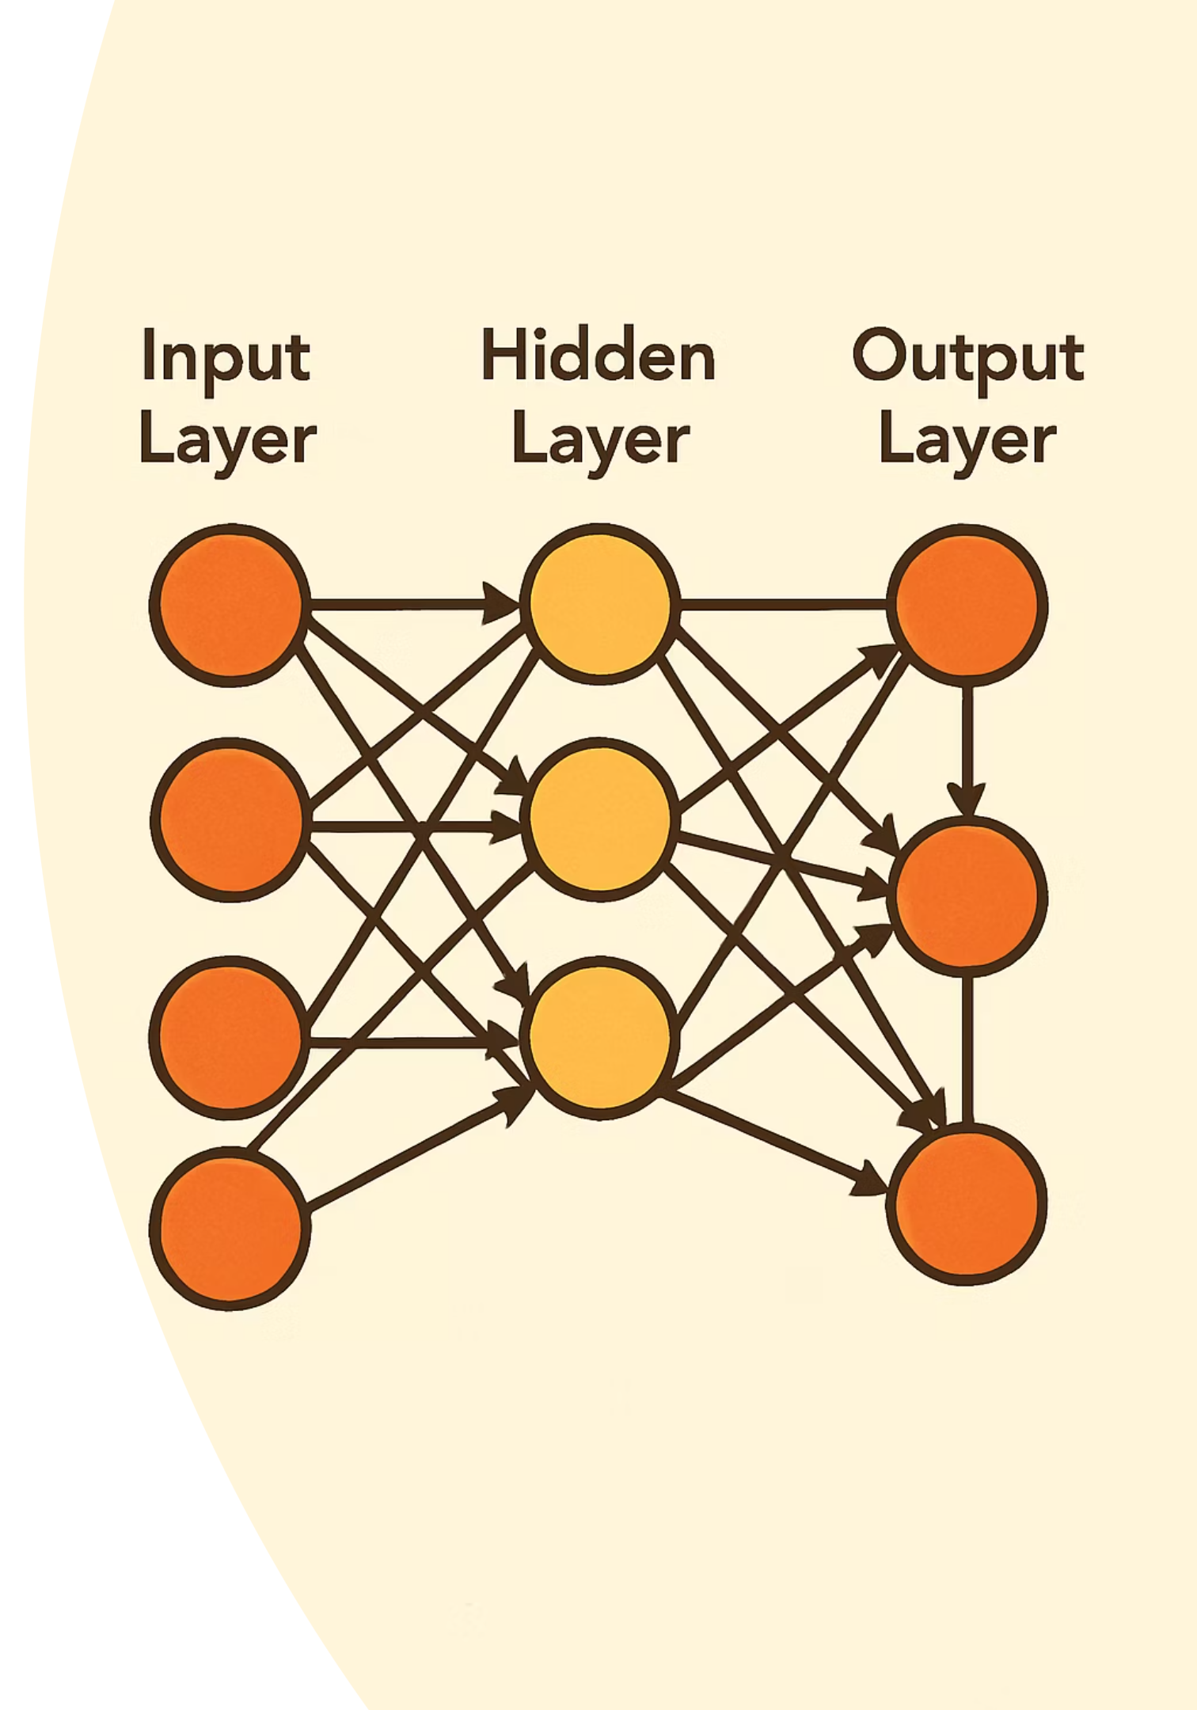
Architektura Sieci Neuronowej
Sieć neuronowa to złożenie wielu neuronów ułożonych w warstwy, tworzących hierarchię coraz bardziej abstrakcyjnych reprezentacji.
01
02
Warstwa Wejściowa
Warstwy Ukryte
Odbiera surowe dane (piksele, tekst, liczby)
Tworzą coraz bardziej abstrakcyjne reprezentacje danych
03
Warstwa Wyjściowa
Generuje prognozę: klasę, wartość liczbową lub wektor cech
Notes:
Sieć neuronowa to złożona struktura, składająca się z wielu neuronów ułożonych w warstwy Warstwa wejściowa odbiera surowe dane, takie jak piksele, tekst lub liczby Warstwy ukryte przekształcają te dane w coraz bardziej abstrakcyjne reprezentacje Warstwa wyjściowa generuje prognozę, na przykład klasę, wartość liczbową lub wektor cech Dzięki tej hierarchicznej strukturze, sieć neuronowa może uczyć się i rozwiązywać złożone problemy Architektura sieci neuronowej jest inspirowana biologicznym układem nerwowym

Slide 14
Rodzaje Architektur Sieci
Single-Layer Perceptron (SLP)
MLP (Multilayer Perceptron)
Sparsely Connected
Tylko jedna warstwa wyjściowa. Działa liniowo + próg. Nie rozwiązuje problemów nieliniowych jak XOR.
Wielowarstwowa gęsta sieć. Dzięki warstwom ukrytym uczy się nieliniowych zależności. Uniwersalny aproksymator funkcji.
Rzadkie połączenia – nie każdy neuron łączy się z każdym. Mniej wag = mniejsze koszty obliczeniowe.
Notes:
Rodzaje architektur sieci to kluczowy temat w dziedzinie uczenia maszynowego i sztucznej inteligencji Omówimy tutaj trzy główne typy architektur: Single-Layer Perceptron, Multilayer Perceptron oraz Sparsely Connected Single-Layer Perceptron to najprostsza architektura, z tylko jedną warstwą wyjściową. Działa liniowo i ma próg, ale nie radzi sobie z problemami nieliniowymi Multilayer Perceptron to bardziej złożona, wielowarstwowa sieć gęsta. Dzięki warstwom ukrytym, MLP uczy się nieliniowych zależności i jest uniwersalnym aproksymatorem funkcji Sparsely Connected to architektura z rzadkimi połączeniami między neuronami. Mniej połączeń oznacza mniejsze koszty obliczeniowe, ale może ograniczać zdolność do uczenia się bardziej złożonych zależności

Slide 15
Specjalizowane Architektury
CNN
RNN
LSTM
Transformery
Convolutional Neural Networks – świetne do obrazów. Każdy neuron "widzi" tylko fragment wejścia (receptive field). Warstwy pooling redukują rozdzielczość.
Recurrent Neural Networks – sieć "zapętla się w czasie". Dobra do krótkich sekwencji, ale problem zanikającego gradientu.
Long Short-Term Memory – rozwinięcie RNN z komórką pamięci i bramkami. Przechowuje informacje przez długie sekwencje.
Dominują w NLP. Mechanizm attention zamiast pełnych połączeń. Lepiej radzą sobie z długimi zależnościami niż RNN.
Notes:
Przedstawię cztery specjalizowane architektury sieci neuronowych, które są często stosowane w różnych zastosowaniach uczenia maszynowego. Konwolucyjne sieci neuronowe (CNN) są świetne do przetwarzania obrazów. Każdy neuron "widzi" tylko fragment wejścia, a warstwy pooling redukują rozdzielczość. Rekurencyjne sieci neuronowe (RNN) są dobre do przetwarzania krótkich sekwencji, ale mają problem z zanikającym gradientem. Długa krótkoterminowa pamięć (LSTM) to rozwinięcie RNN z komórką pamięci i bramkami, co pozwala na przechowywanie informacji przez długie sekwencje. Transformery dominują w przetwarzaniu języka naturalnego. Mechanizm uwagi zamiast pełnych połączeń pozwala im lepiej radzić sobie z długimi zależnościami niż RNN.

Slide 16




Proces Uczenia Sieci
Forward Pass
Funkcja Straty
Dane przechodzą przez warstwy, generując predykcję
Porównuje predykcję z etykietą, wylicza błąd
Aktualizacja
Backpropagation
Optymalizator modyfikuje wagi, zmniejszając błąd
Oblicza gradienty błędu względem wag
Notes:
Przedstawię teraz proces uczenia się sieci neuronowych, który składa się z czterech kluczowych etapów. Najpierw mamy etap forward pass, gdzie dane przechodzą przez kolejne warstwy sieci, generując predykcję. Następnie porównujemy tę predykcję z etykietą, obliczając funkcję straty, która określa błąd. W kolejnym kroku, backpropagation, obliczamy gradienty błędu względem wag sieci. Na koniec, optymalizator aktualizuje wagi w celu zmniejszenia błędu, co stanowi etap aktualizacji. Ten cykliczny proces powtarza się wielokrotnie, pozwalając sieci neuronowej uczyć się i poprawiać swoje przewidywania.

Slide 17

Gradient: Klucz do Uczenia
Gradient to wektor pochodnych cząstkowych funkcji straty względem parametrów. Mówi, w którą stronę i jak silnie zmienić wagi, aby zmniejszyć błąd.
Kierunek Gradientu
Reguła Łańcuchowa
Wskazuje najszybszy wzrost funkcji. W uczeniu idziemy w przeciwnym kierunku (gradient descent), aby minimalizować stratę.
Backpropagation używa reguły łańcuchowej do obliczenia, jak każda waga wpłynęła na błąd, cofając się od wyjścia do wejścia.
Notes:
• Gradient to wektor pochodnych cząstkowych funkcji straty względem parametrów, który wskazuje, w którą stronę i jak silnie należy zmienić wagi, aby zmniejszyć błąd. • Gradient descent to metoda, w której idziemy w przeciwnym kierunku do gradientu, aby minimalizować stratę. • Backpropagation wykorzystuje regułę łańcuchową, aby obliczyć, jak każda waga wpłynęła na błąd, cofając się od wyjścia do wejścia. • Wizualizacja na slajdzie pokazuje, jak gradient wskazuje kierunek najszybszego spadku na powierzchni błędu.

Slide 18
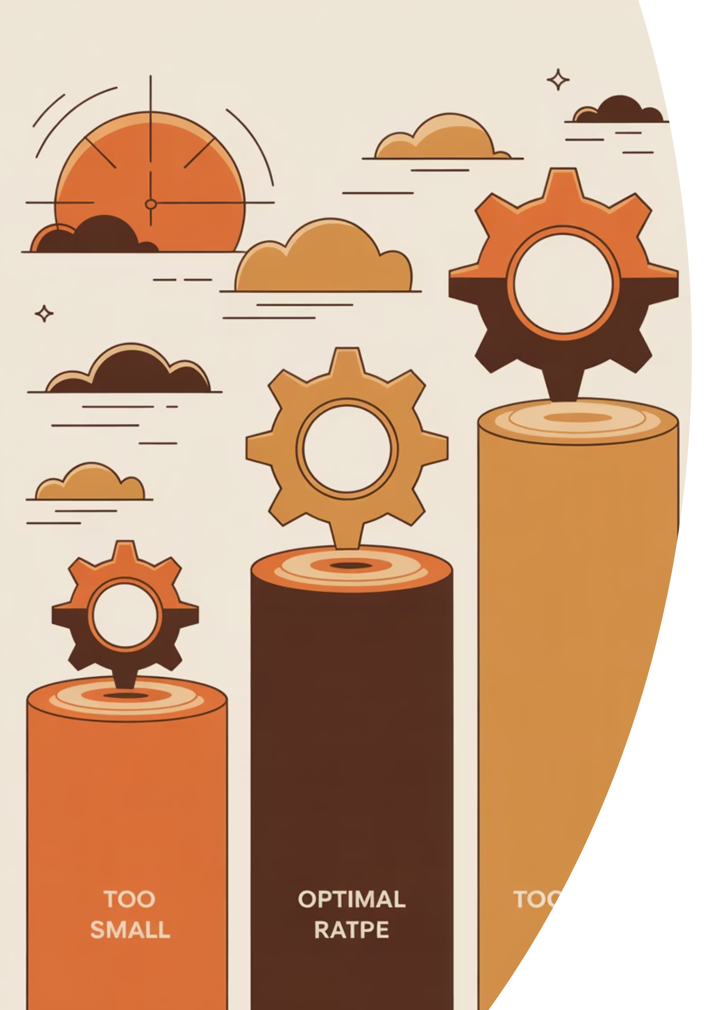
Learning Rate: Kluczowy Hiperparametr
Learning rate (η) określa wielkość kroku podczas aktualizacji wag. To jeden z najważniejszych hiperparametrów!
Zbyt Duży
Optymalny
Model oscyluje wokół minimum, nie może się nauczyć. Kroki są za duże.
Model stabilnie zbiega do minimum. Szybkie i skuteczne uczenie.
Zbyt Mały
Uczenie bardzo wolne. Model potrzebuje wielu epok, by osiągnąć dobre wyniki.
Notes:
Learning rate to parametr określający wielkość kroku podczas aktualizacji wag modelu. Jest to jeden z najważniejszych hiperparametrów, który ma ogromny wpływ na proces uczenia. Jak widać na wizualizacji, zbyt duży learning rate powoduje, że model oscyluje wokół minimum i nie może się nauczyć. Natomiast zbyt mały learning rate sprawia, że uczenie jest bardzo wolne i model potrzebuje wielu epok, by osiągnąć dobre wyniki. Optymalny learning rate pozwala na stabilne zbieżenie modelu do minimum. Dzięki temu uczenie jest szybkie i skuteczne. Dlatego właściwy dobór learning rate'u jest kluczowy dla wydajności modelu. Należy go starannie dostroić, by osiągnąć jak najlepsze rezultaty.

Slide 19
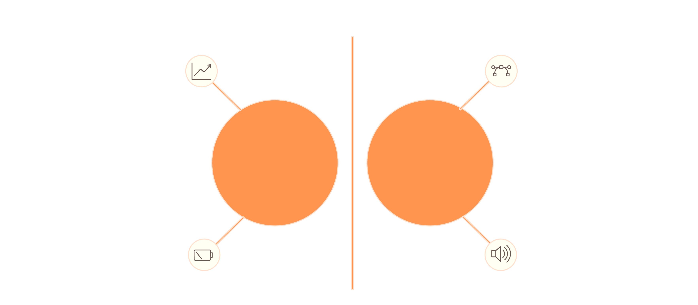
Bias-Variance Tradeoff
Fundamentalny kompromis w uczeniu maszynowym między prostotą a złożonością modelu.
Model zbyt prosty
Model zbyt złożony
Duża wariancja
Duży bias
Underfitting
Overfitting
Duży Bias
Duża Wariancja
Model zbyt prosty, nie uchwytuje wzorców w danych. Ryzyko underfittingu – słabe wyniki nawet na danych treningowych.
Model zbyt złożony, dopasowany do szumu. Ryzyko overfittingu – świetne wyniki na treningu, słabe na nowych danych.
Notes:
Przedstawiam fundamentalny kompromis w uczeniu maszynowym - balans między prostotą a złożonością modelu. Po lewej stronie mamy duży bias - model jest zbyt prosty i nie potrafi uchwycić wzorców w danych. Ryzykuje niedopasowaniem (underfitting) - słabe wyniki nawet na danych treningowych. Po prawej stronie mamy dużą wariancję - model jest zbyt złożony i dopasowany do szumu w danych. Ryzykuje przeučeniem (overfitting) - świetne wyniki na treningu, ale słabe na nowych, nieznanych danych. Celem jest znalezienie optymalnego punktu równowagi, gdzie model jest wystarczająco złożony, by uchwycić wzorce, ale nie na tyle, by przeuczyć się na danych treningowych.

Slide 20
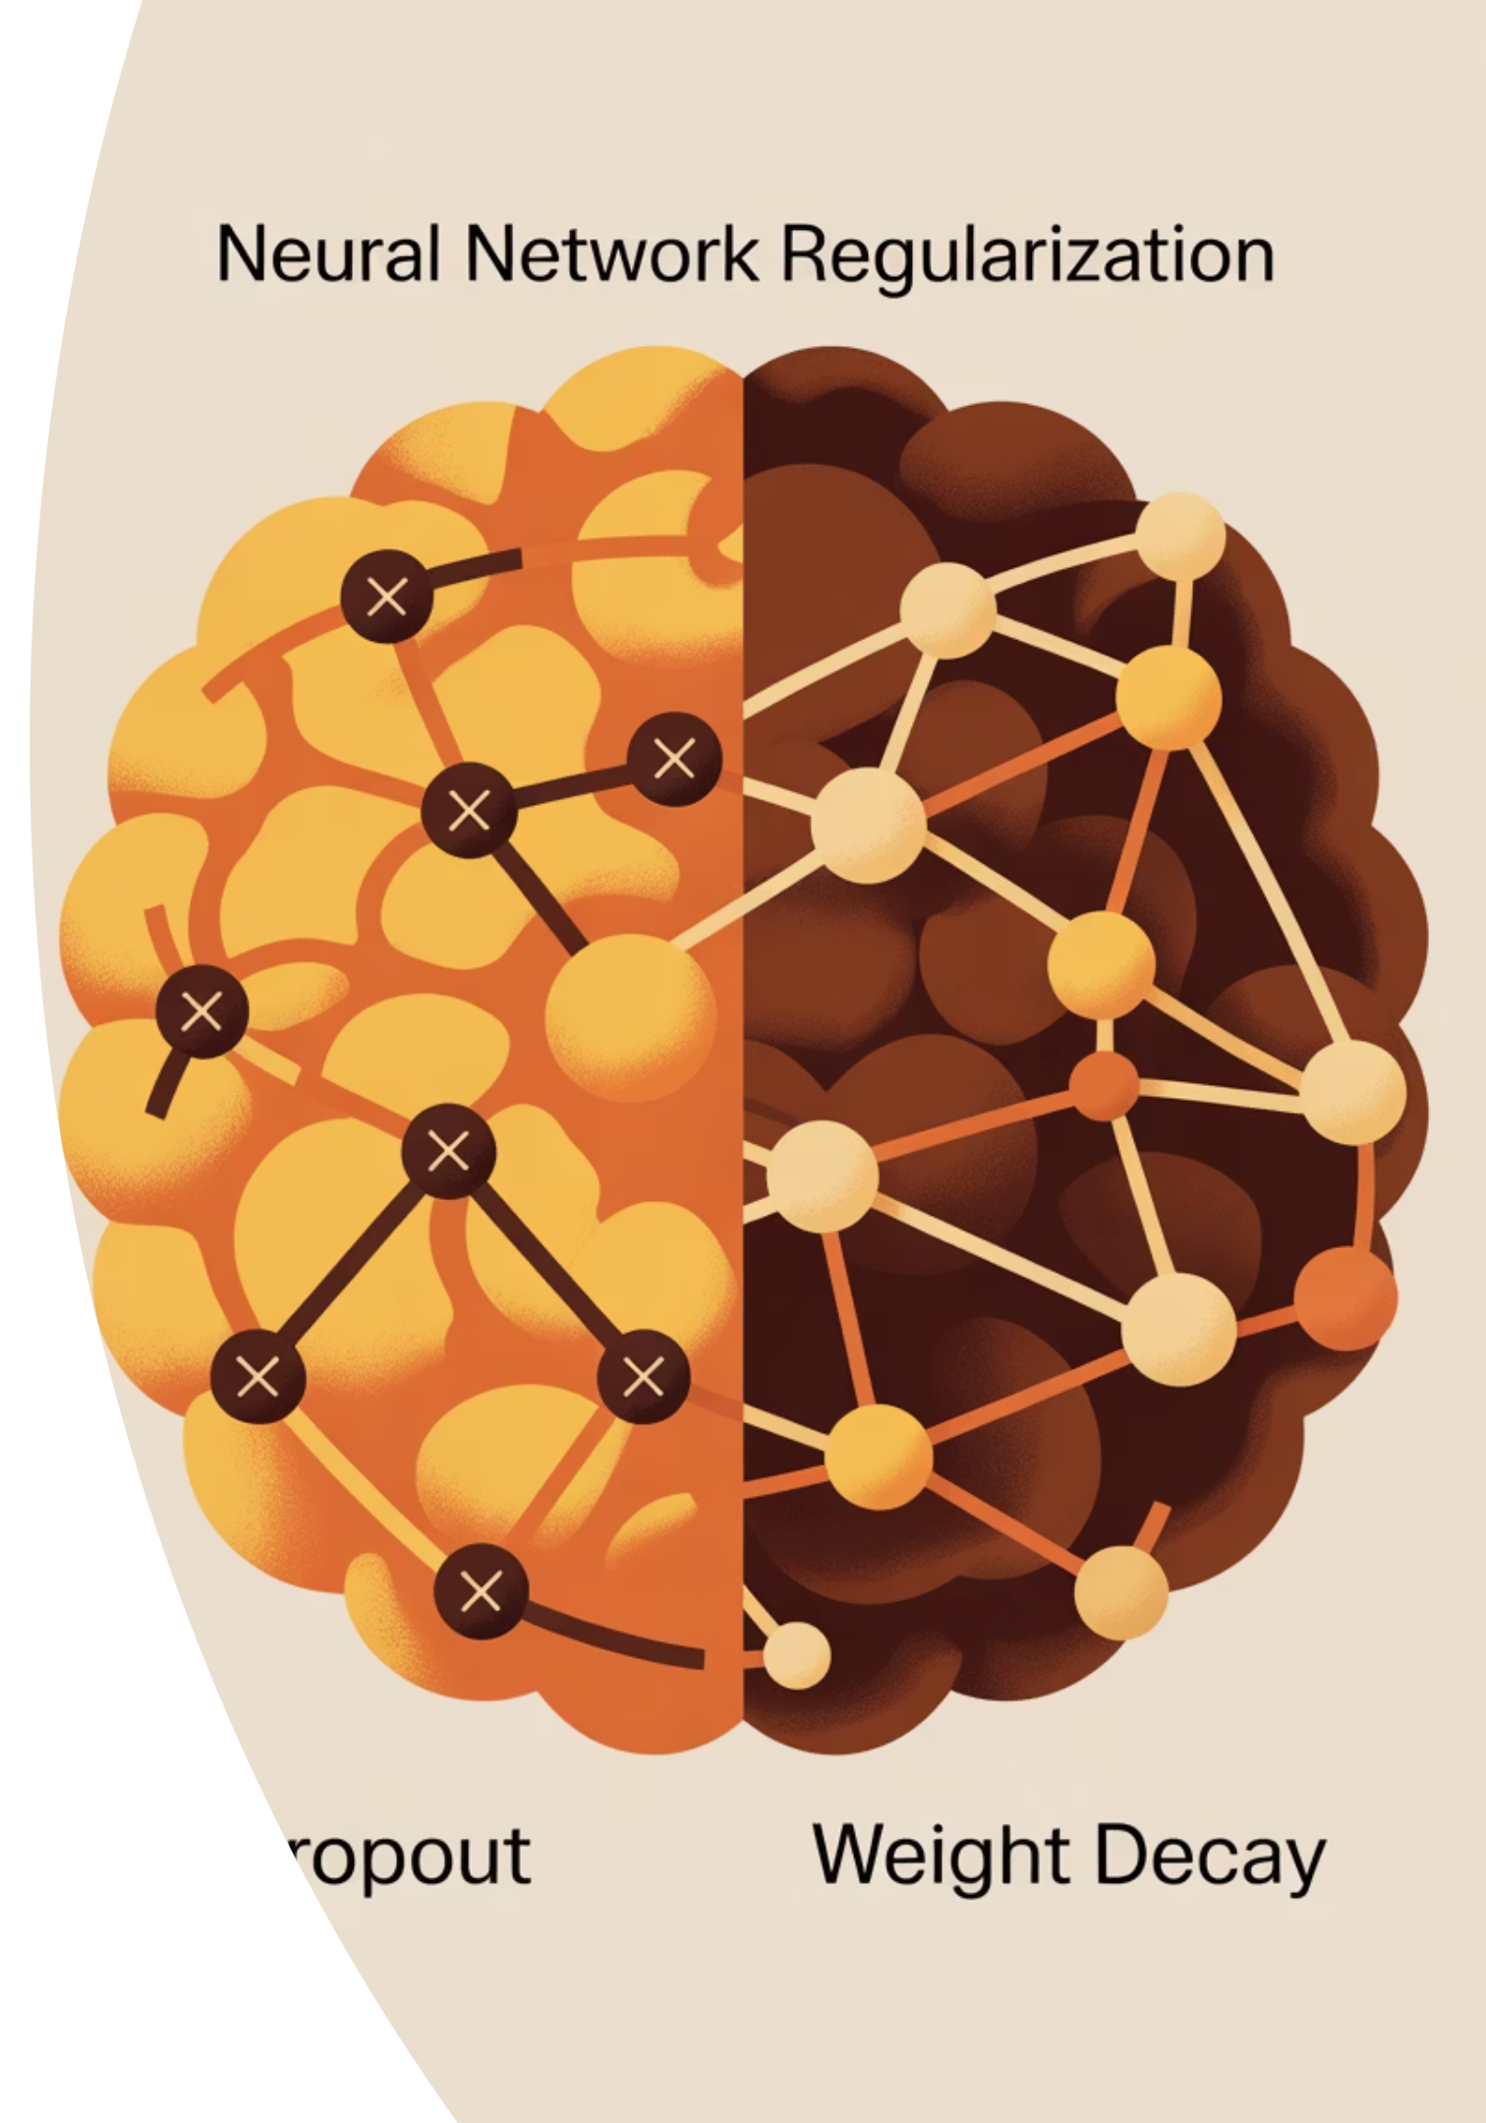
Techniki Regularyzacji
Metody zapobiegające przeuczeniu (overfitting) i poprawiające generalizację modelu.
1
L1/L2 Regularization
Kary za duże wagi (ridge, lasso). "Wygładza" model, zmuszając go do prostszych rozwiązań.
2
Dropout
Losowe wyłączanie części neuronów podczas treningu. Zmusza sieć do uczenia się redundantnych reprezentacji.
3
Early Stopping
Zatrzymanie treningu, gdy dokładność na zbiorze walidacyjnym przestaje się poprawiać.
4
Data Augmentation
Sztuczne zwiększanie zbioru danych przez transformacje (obroty, przesunięcia, szum).
Notes:
Techniki regularyzacji to metody, które pomagają zapobiegać przeuczeniu (overfitting) i poprawiają generalizację modelu L1 regularizacja L1 dodaje karę w postaci sumy wartości bezwzględnych wag.Powoduje, że model wycina nieistotne cechy i ustawia wiele wag dokładnie na zero, dzięki czemu model staje się prostszy i bardziej „rzadki”. L2 regularizacja L2 dodaje karę w postaci sumy kwadratów wag.Zmniejsza wszystkie wagi równomiernie, wygładzając model, ale ich nie zeruje — prowadzi do stabilniejszych i bardziej ogólnych rozwiązań. Dropout to losowe wyłączanie części neuronów podczas treningu, co zmusza sieć do uczenia się redundantnych reprezentacji Early stopping to zatrzymanie treningu, gdy dokładność na zbiorze walidacyjnym przestaje się poprawiać Data augmentation to sztuczne zwiększanie zbioru danych przez transformacje takie jak obroty, przesunięcia czy dodawanie szumu

Slide 21
Podział Danych
Prawidłowy podział danych jest kluczowy dla rzetelnej oceny modelu i uniknięcia przeuczenia.
1
2
3
Zbiór Treningowy
Zbiór Walidacyjny
Zbiór Testowy
60-80% danych. Model uczy się na tych przykładach, dostosowując wagi.
10-20% danych. Służy do strojenia hiperparametrów i kontroli przeuczenia podczas treningu.
10-20% danych. Ostateczna ocena jakości modelu na danych, których nigdy nie widział.
Ważne: Zbiór testowy używamy tylko raz, na samym końcu! Wielokrotne testowanie prowadzi do "wycieku informacji" i zawyżonych wyników.
Notes:
Prawidłowy podział danych jest kluczowy dla rzetelnej oceny modelu i uniknięcia przeuczenia Zbiór treningowy to 60-80% danych, na których model się uczy, dostosowując wagi Zbiór walidacyjny to 10-20% danych, służy do strojenia hiperparametrów i kontroli przeuczenia podczas treningu Zbiór testowy to 10-20% danych, służy do ostatecznej oceny jakości modelu na danych, których nigdy nie widział Ważne, by zbiór testowy używać tylko raz, na samym końcu - wielokrotne testowanie prowadzi do wycieku informacji i zawyżonych wyników

Slide 22
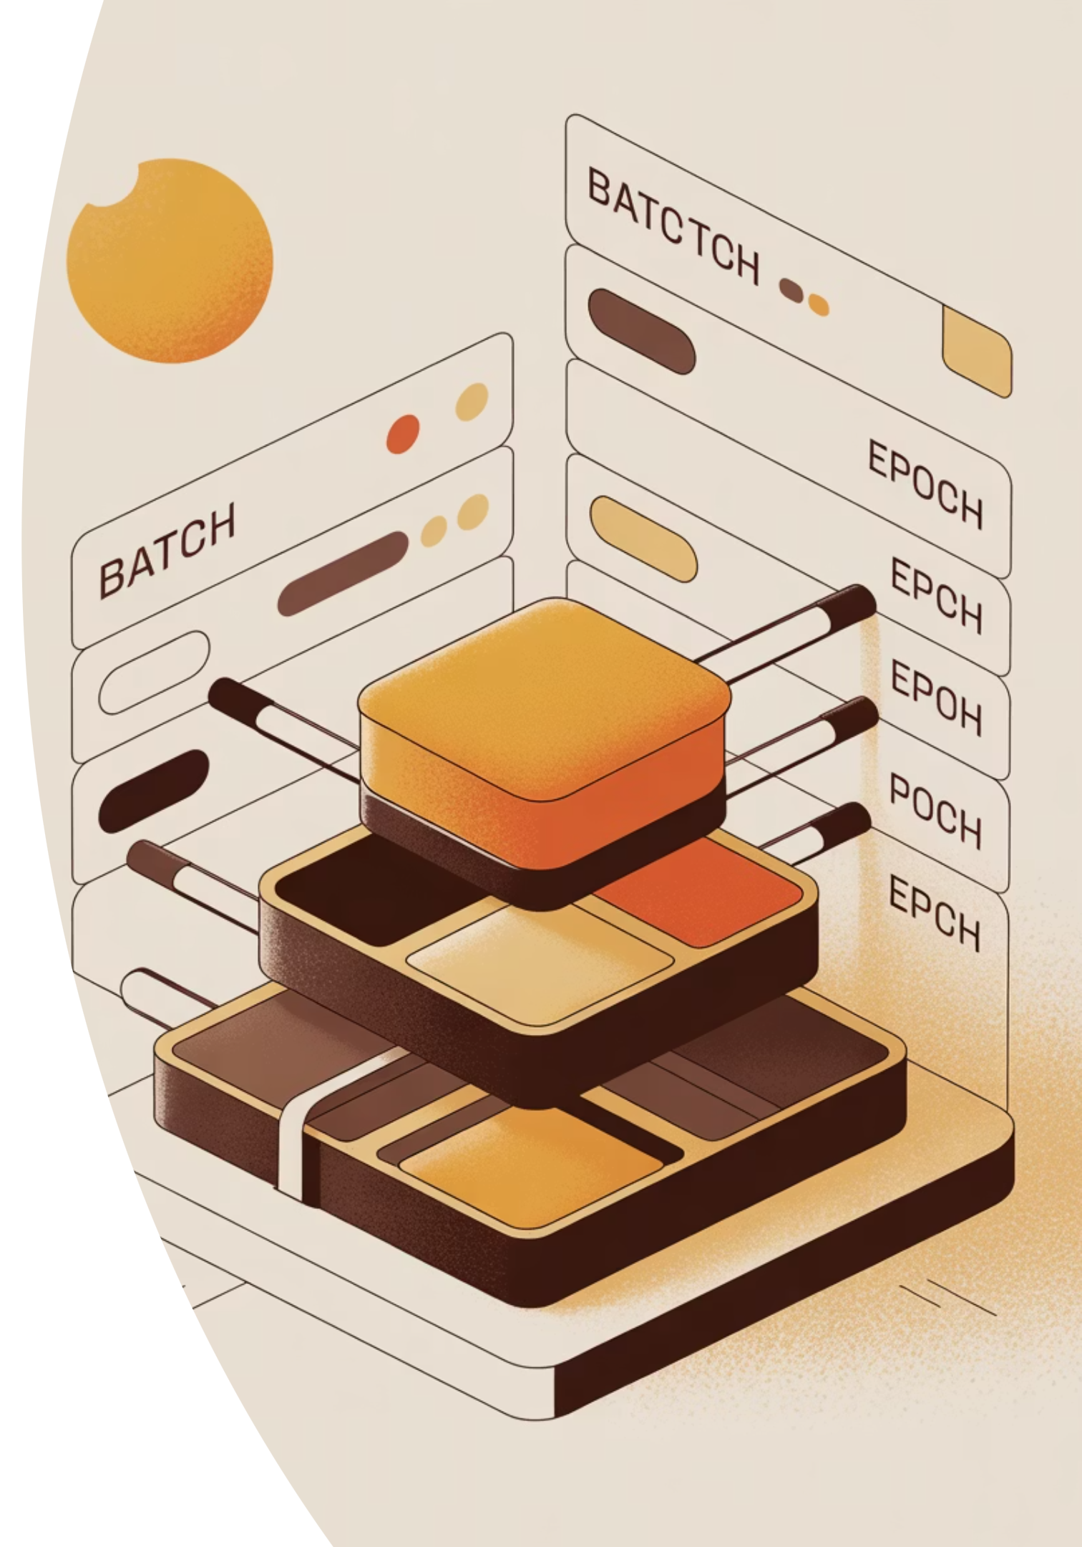
Batch i Epoch
Batch
Epoch
Porcja danych uczących, na której wykonywana jest jedna aktualizacja wag. Najczęściej stosuje się mini-batch (np. 32, 64 przykłady).
Jedno pełne przejście przez cały zbiór danych treningowych. Jeśli mamy 1000 przykładów i batch size 100, to jedna epoka = 10 aktualizacji.
Uczenie trwa zwykle wiele epok, aż model osiągnie satysfakcjonującą jakość.
Dzięki batchom uczenie jest bardziej wydajne i stabilne numerycznie niż aktualizacja po każdym przykładzie.
Notes:
Batch to porcja danych uczących, na której wykonywana jest jedna aktualizacja wag modelu. Najczęściej stosuje się mini-batche, np. 32 lub 64 przykłady. Uczenie na mini-batchach jest bardziej wydajne i numerycznie stabilne niż aktualizacja po każdym przykładzie. Epoch to jedno pełne przejście przez cały zbiór danych treningowych. Jeśli mamy 1000 przykładów i batch size 100, to jedna epoka to 10 aktualizacji. Uczenie trwa zwykle wiele epok, aż model osiągnie satysfakcjonującą jakość. Wizualizacja na slajdzie pokazuje proces uczenia, gdzie każda aktualizacja wag to jeden krok, a epoki to kolejne przejścia przez cały zbiór danych.

